Slide 1
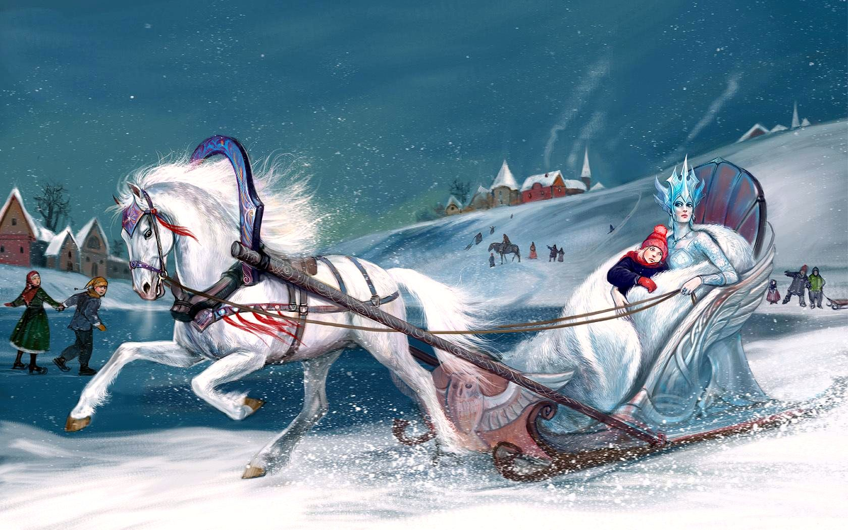
Театрализованная деятельность дошкольников на примере создания в ДОУ интерактивного театра – музея по сказке «Снежная королева»
Для детей от 3 до 7 лет
Опыт работы воспитателя ГБДОУ детский сад №27 Красногвардейского р-на Смирновой Н.В.

Slide 2
Роль театрализованных игр в социально-личностном развитии дошкольников
Театрализованные игры пользуются у детей неизменной любовью. Участвуя в театрализованных играх, дети знакомятся с окружающим миром через образы, краски, звуки. Большое и разностороннее влияние театрализованных игр на личность ребенка позволяет использовать их как сильное, но ненавязчивое средство, ведь ребенок во время игры чувствует себя раскованно, свободно.

Slide 3
Задачи, реализуемые при проведении театрализованных игр
Развитие личности ребенка, развитие эмоциональной сферы – проявление чувств сострадания, сопереживания, ответственности, формирование таких качеств как духовность и нравственность
Развитие творческой самостоятельности, эстетического вкуса в передаче образа ; отчетливости произношения. Развитие умения использовать средства выразительности (поза, жест, мимика, интонация, движение)
Воспитание любви к театру
Развитие способности постигать художественные образы, созданные средствами театральной выразительности (свет, грим, музыка, слово, хореография, декорации )
Notes:
Театрализованные игры всегда радуют детей, пользуются у них неизменной любовью. За что? Дети видят окружающий мир через образы, краски , звуки. Малыши смеются, когда смеются персонажи, грустят, огорчаются вместе с ними, могут плакать над неудачами любимого героя, всегда готовы прийти к нему на помощь.
Тематика и содержание театрализованных игр имеют нравственную направленность, которая заключена в каждой сказке, литературном произведении и должна найти место в импровизированных постановках. Это дружба, отзывчивость, доброта, честность, смелость. Ребенок начинает отождествлять себя с полюбившимся образом. Способность к такой идентификации и позволяет через образы театрализованной игры оказывать влияние на детей, формируя опыт нравственного поведения, умение поступать в соответствии с нравственными нормами.
Театрализованные игры позволяют решать многие задачи программы детского сада: от ознакомления с общественными явлениями до физического совершенствования. Разнообразие тематики, средств изображения, эмоциональность театрализованных игр дают возможность использовать их в целях всестороннего воспитания личности.
Образное, яркое изображение социальной действительности, явлений природы знакомит детей с окружающим миром во всем его многообразии. А умело поставленные вопросы побуждают думать, анализировать довольно сложные ситуации, делать выводы и обобщения. С умственным развитием тесно связано и совершенствование речи. В процессе работы над выразительностью реплик персонажей, собственных высказываний незаметно активизируется словарь ребенка, совершенствуется звуковая сторона речи. У ребенка улучшается диалогическая речь, ее грамматический строй, он начинает активно пользоваться словарем который, в свою очередь, тоже пополняется.
Восхищение прекрасным и отвращение к негативному вызывают нравственно-эстетические переживания, котрые, в свою очень, создают соответствующее настроение, эмоциональный подъем, повышают жизненный тонус ребят.

Slide 4
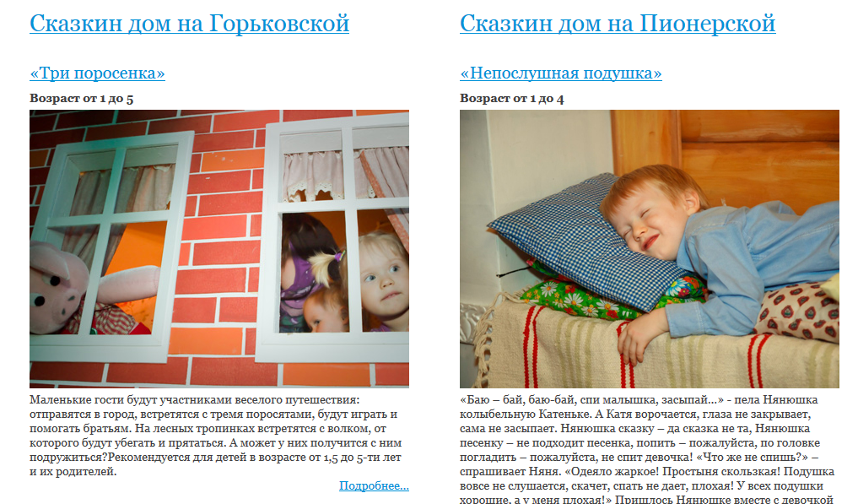
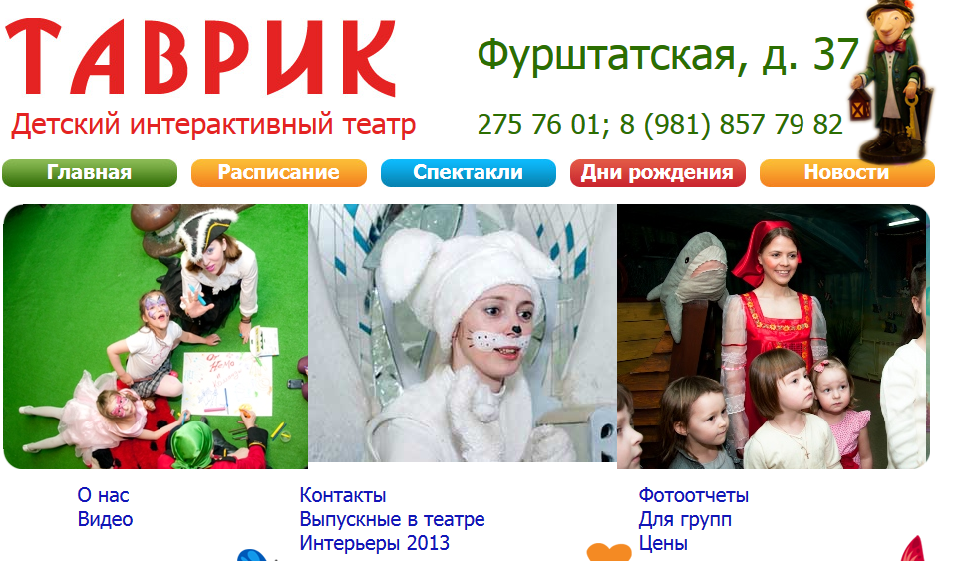

Интерактивные музеи-театры Санкт-Петербурга
Посещение таких театров натолкнуло нас на мысль создания своего театра-музея, где интерьеры будут оформлены работами воспитателей, детей и родителей, где дети смогут совершить путешествие в мир сказки, стать активными участниками театрализованного представления
Notes:
Интерактивные театры-музеи предлагают формат театрализованного представления - детский интерактивный спектакль-игра.
Здесь все зрители становятся непосредственными участниками и одновременно творцами сказочного театрального действия.
Каждый спектакль - это авторская театральная постановка, захватывающее и увлекательное путешествие в мир сказки, в котором детям вместе со сказочными персонажами предстоит пройти различные испытания, поучаствовать в веселых играх, побороться со злыми силами и, преодолев все препятствия, конечно же, выйти победителями!
Интерактивный спектакль превращает театр для ребенка в игру, на спектаклях царит искренняя дружественная атмосфера веселья и добра.

Slide 5
Предварительная работа
Для реализации проекта была выбрана сказка Андерсена «Снежная королева» .
Чтение произведения, обсуждение, уточнение, рассматривание иллюстраций. Просмотр мультфильма.
Участие ребят в подготовке атрибутов, декораций, элементов костюмов. Знакомство с историей костюмов жителей старой Дании.
Проведение комплексных занятий по темам «Природа, животные и быт народов «Дальнего Севера».
Подготовка к итоговому спектаклю «Снежная королева» разучивание классических танцев, песен, стихов.

Slide 6
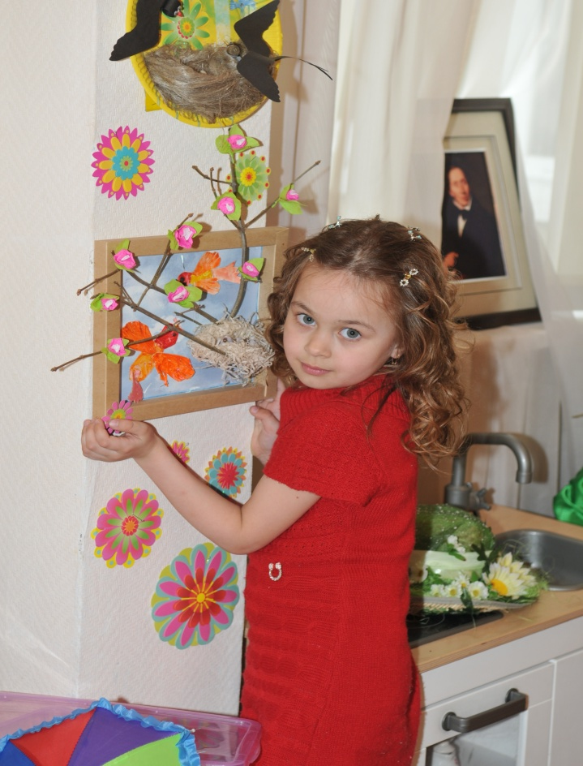
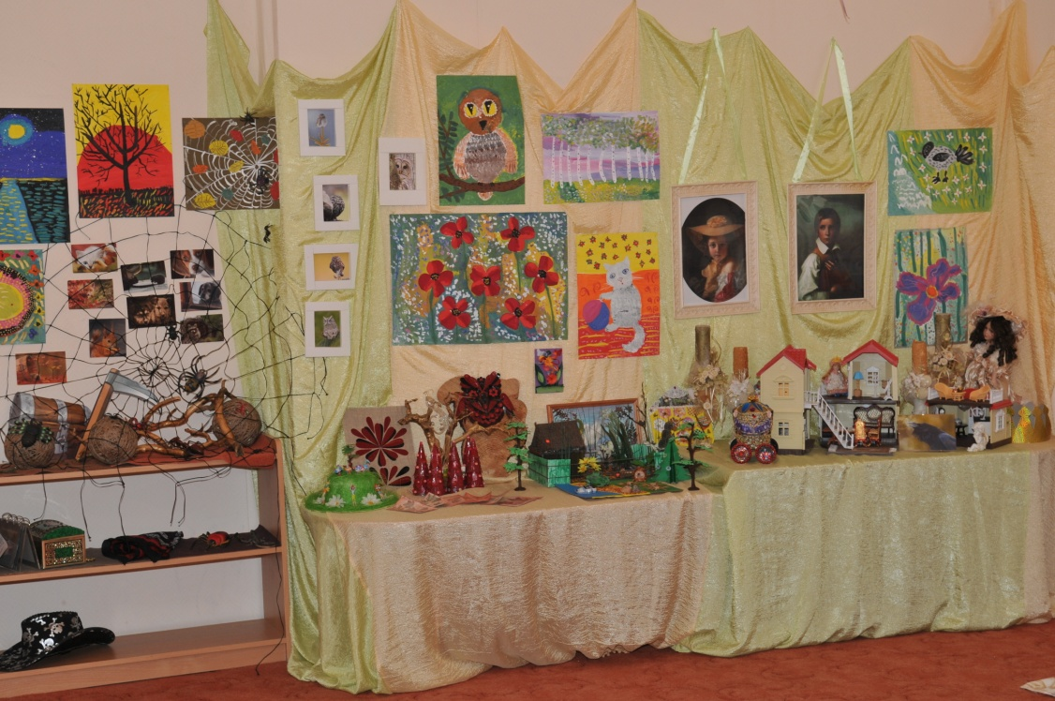
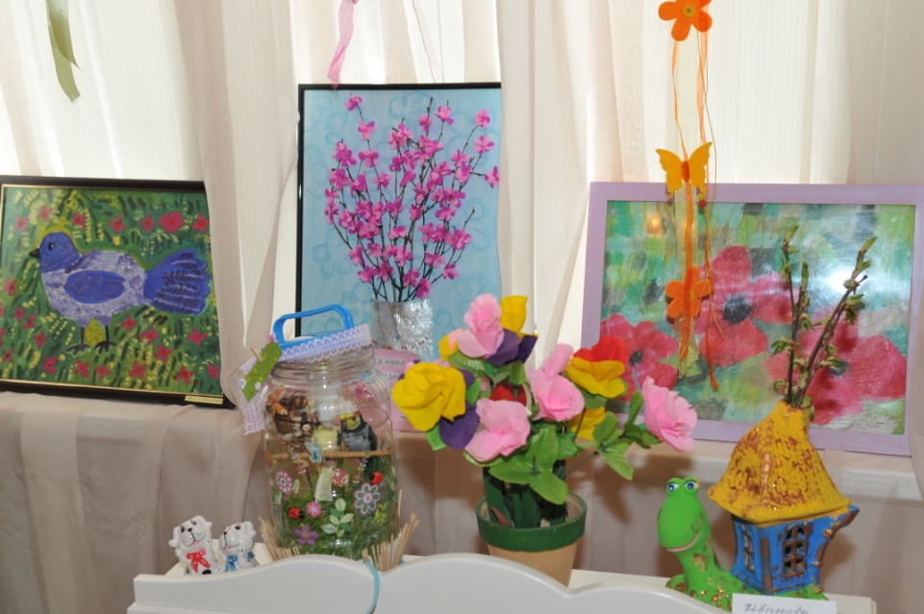
Эстетическое влияние на детей оказывает выполненное со вкусом оформление интерьера сказки
аааппИна
В оформлении использованы работы детей и их родителей

Slide 7
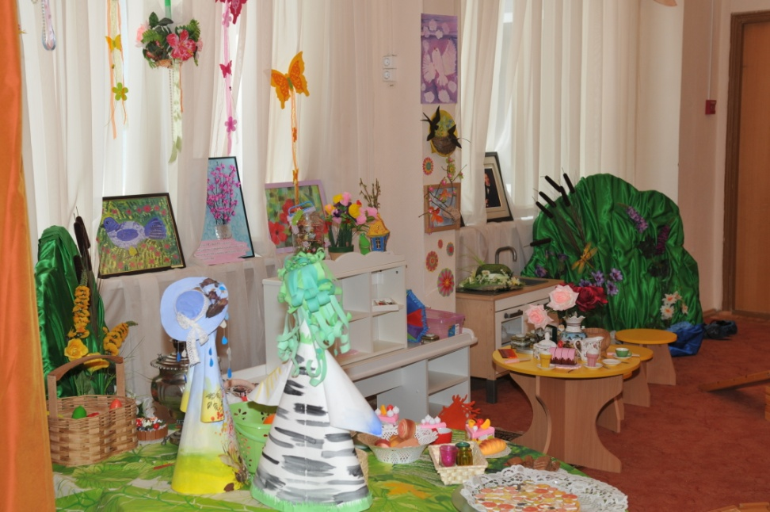
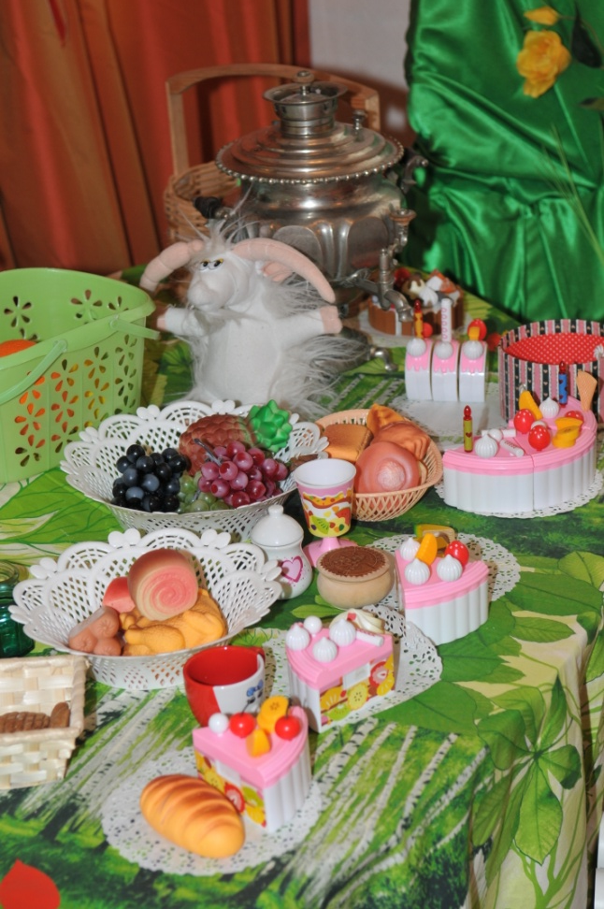
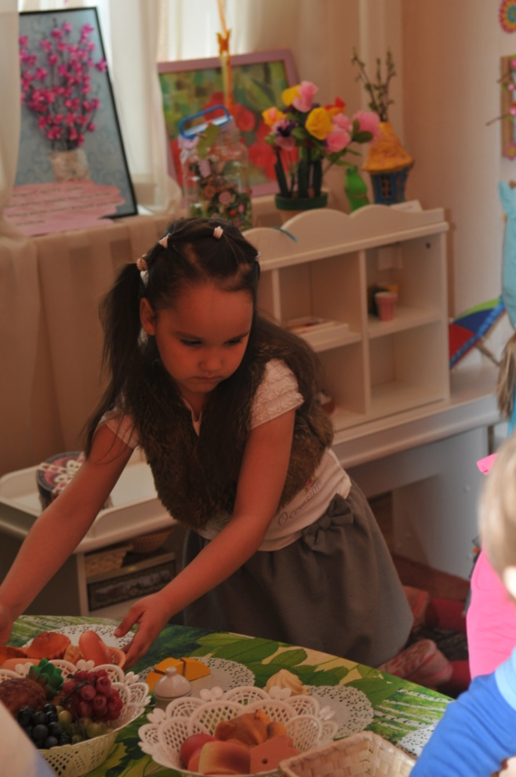
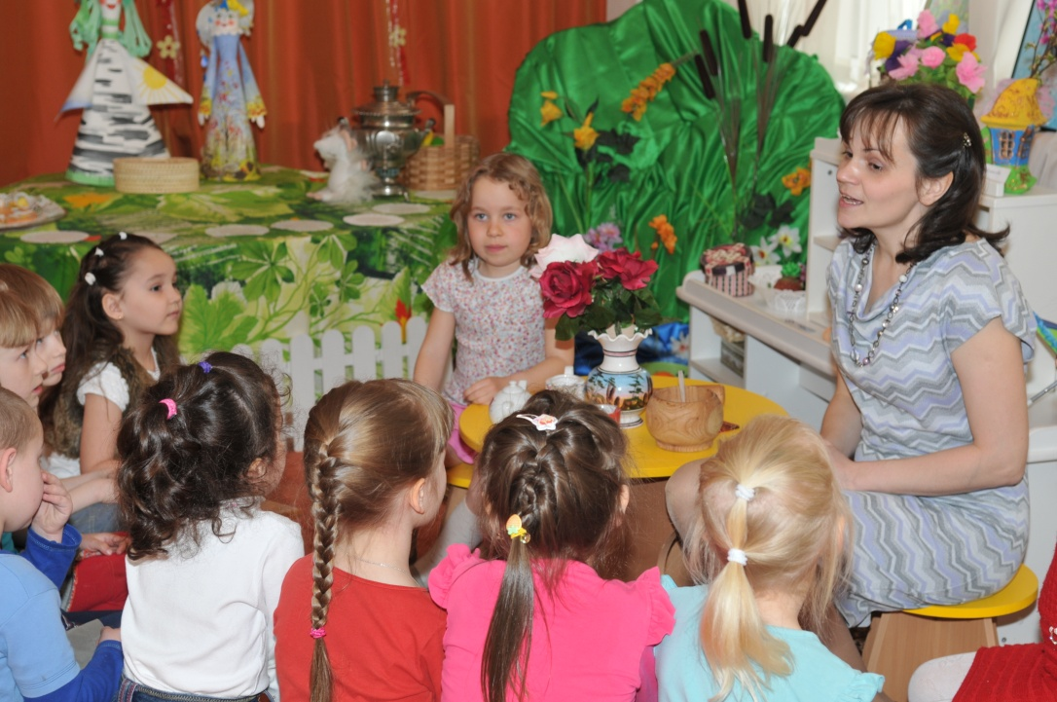
В доме у старушки-волшебницы можно приготовить волшебный эликсир

Slide 8
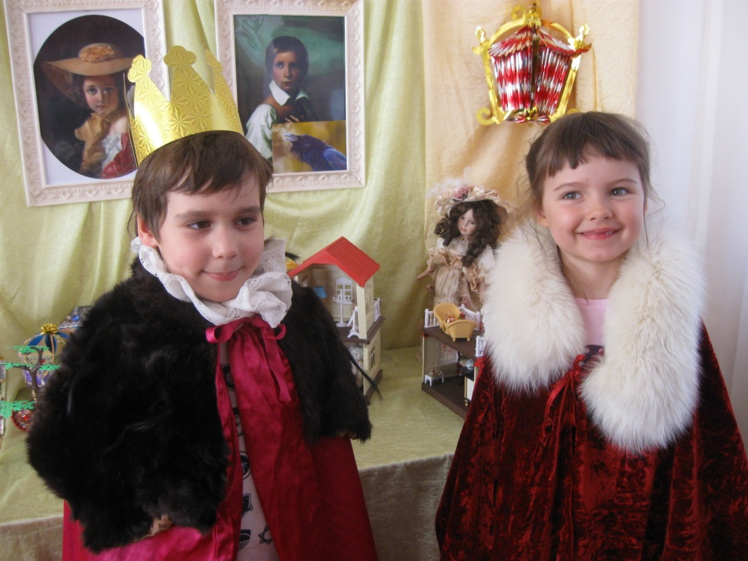
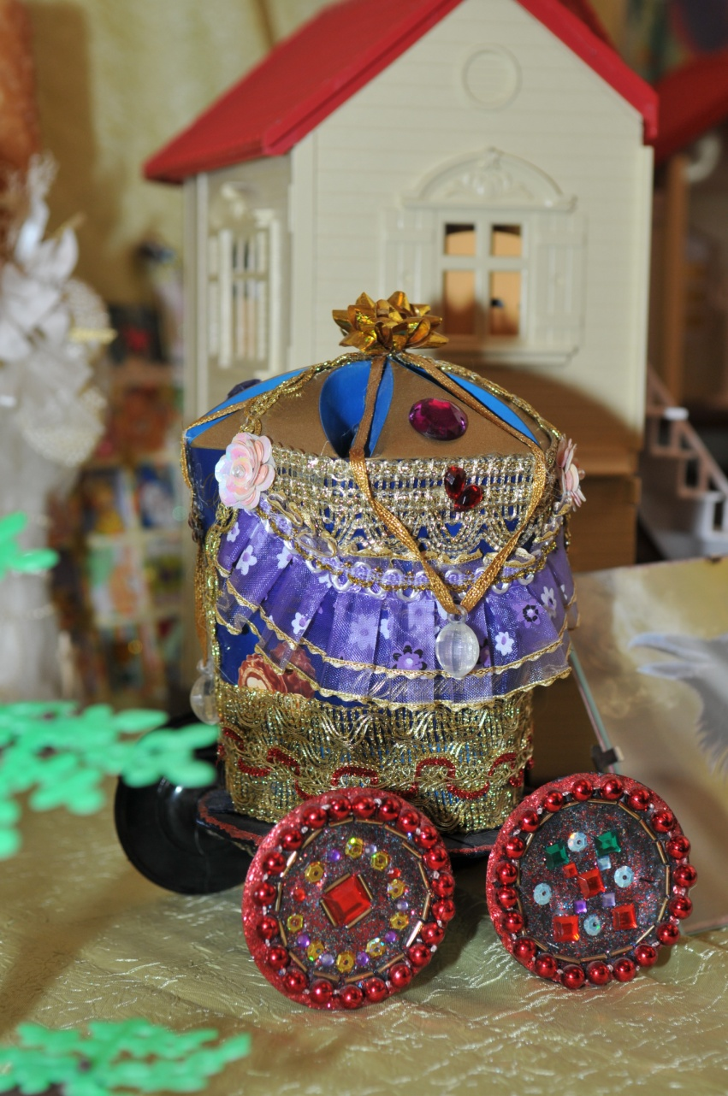
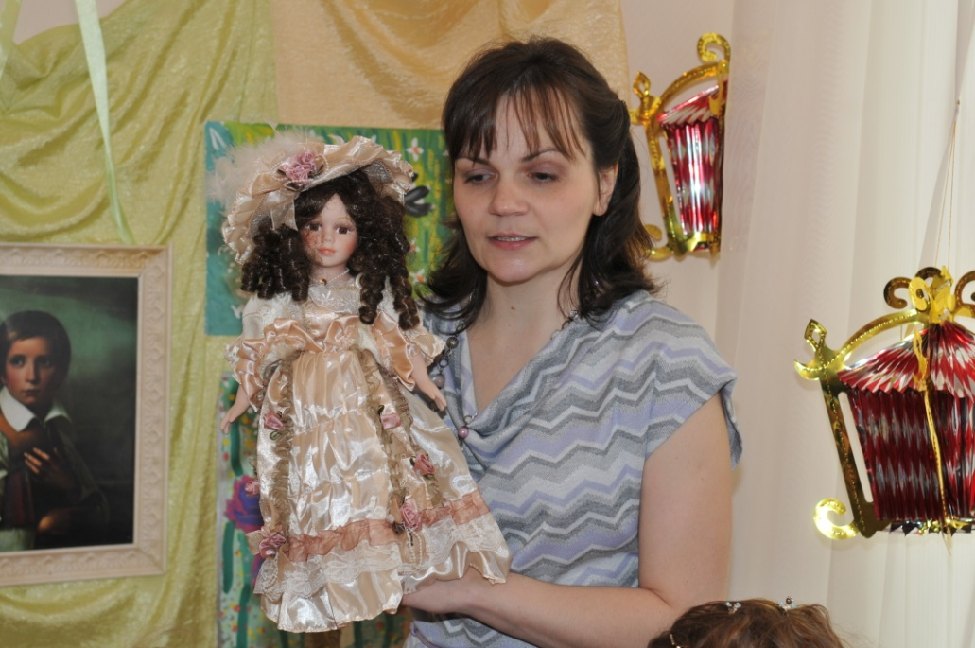
В гостях у принца и принцессы

Slide 9
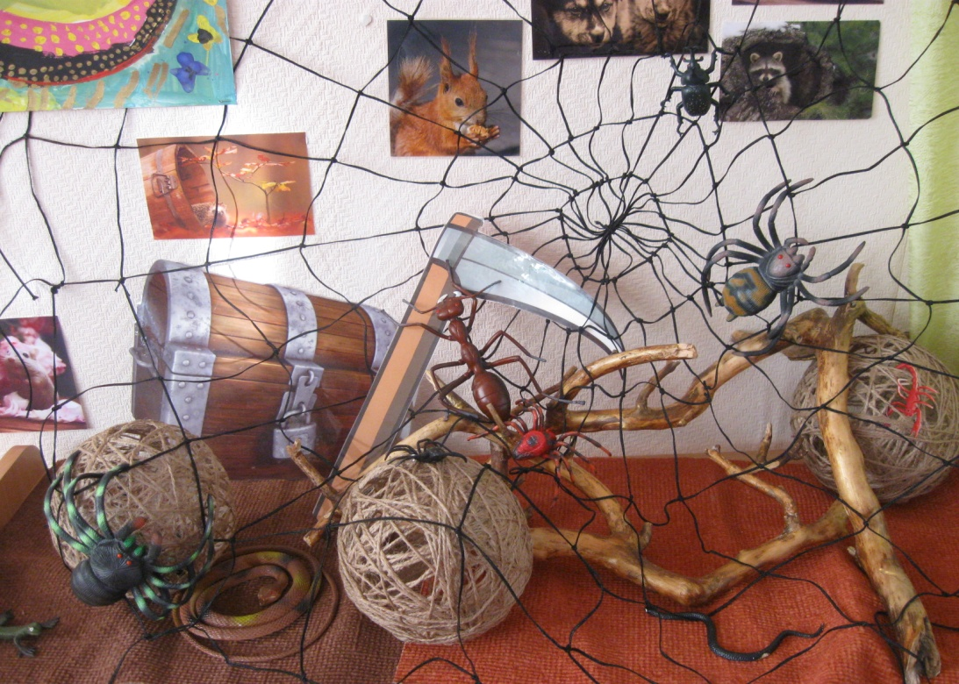
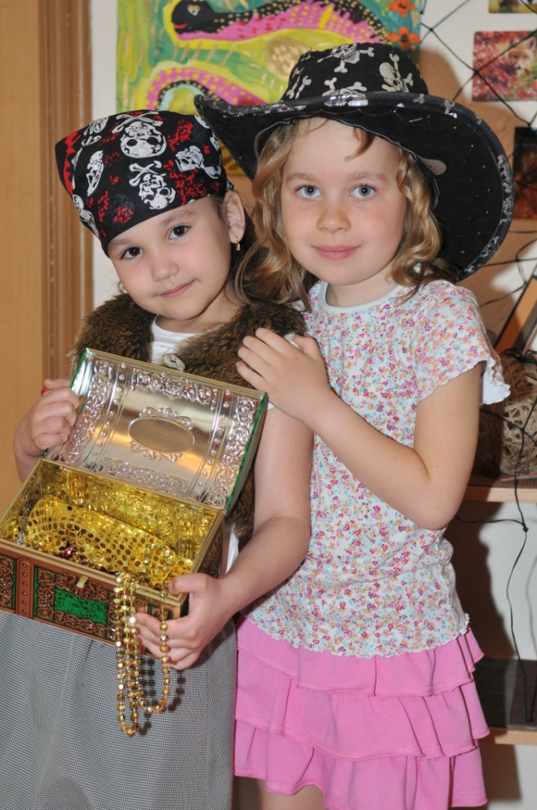
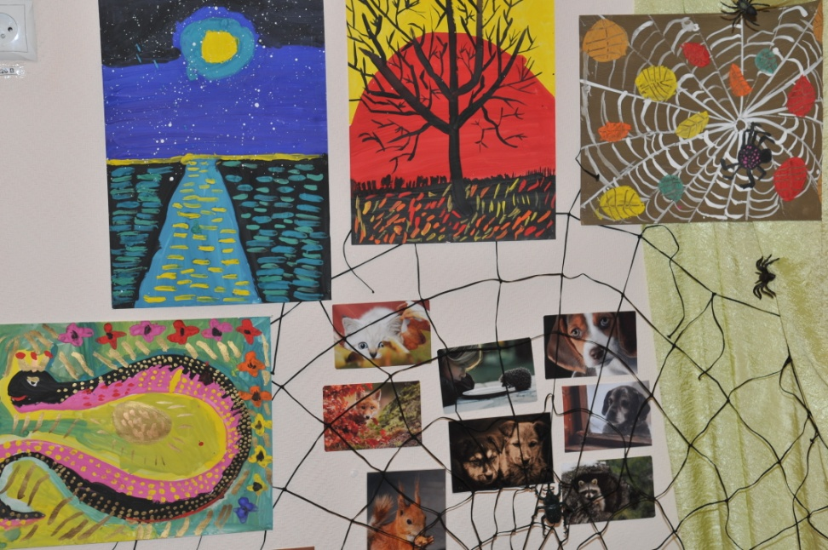
В гостях у маленькой разбойницы

Slide 10
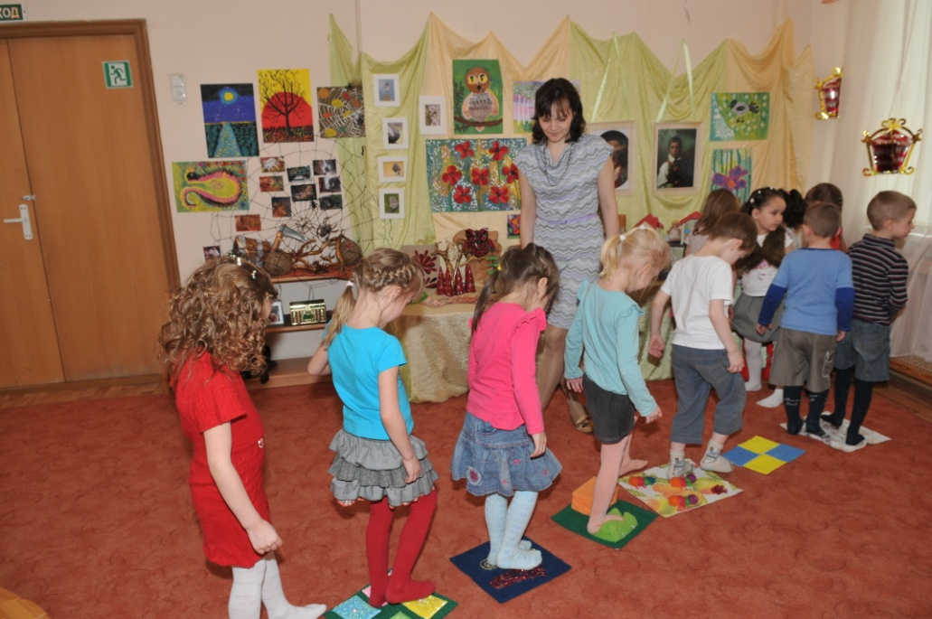
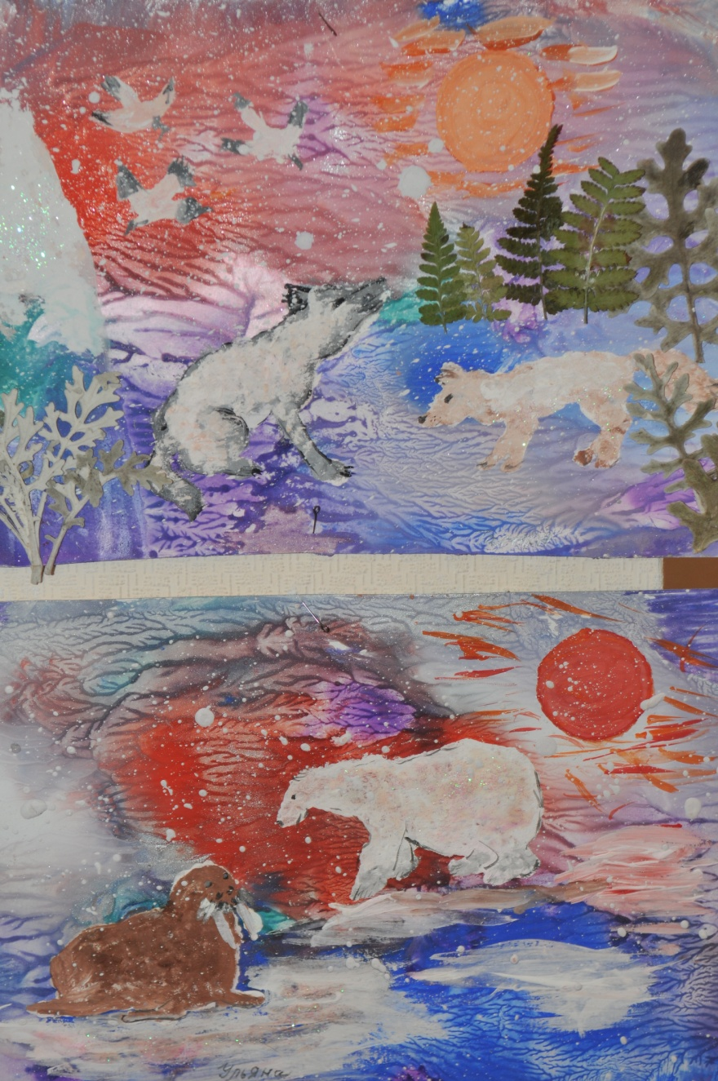
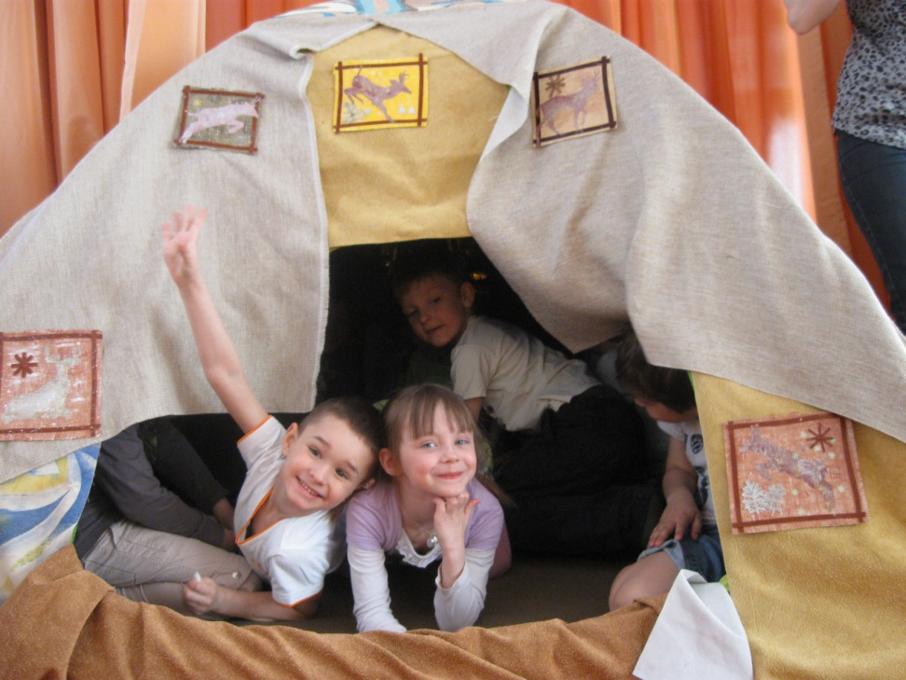
Долгая дорога на Северный полюс
Рисунки в технике монотипия
В яранге у лапландки

Slide 11
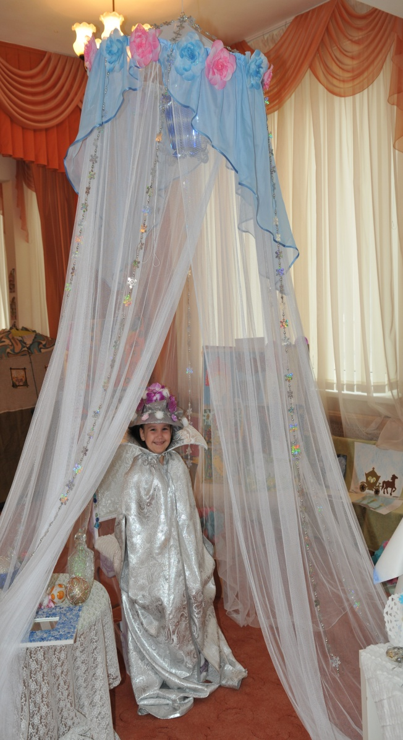
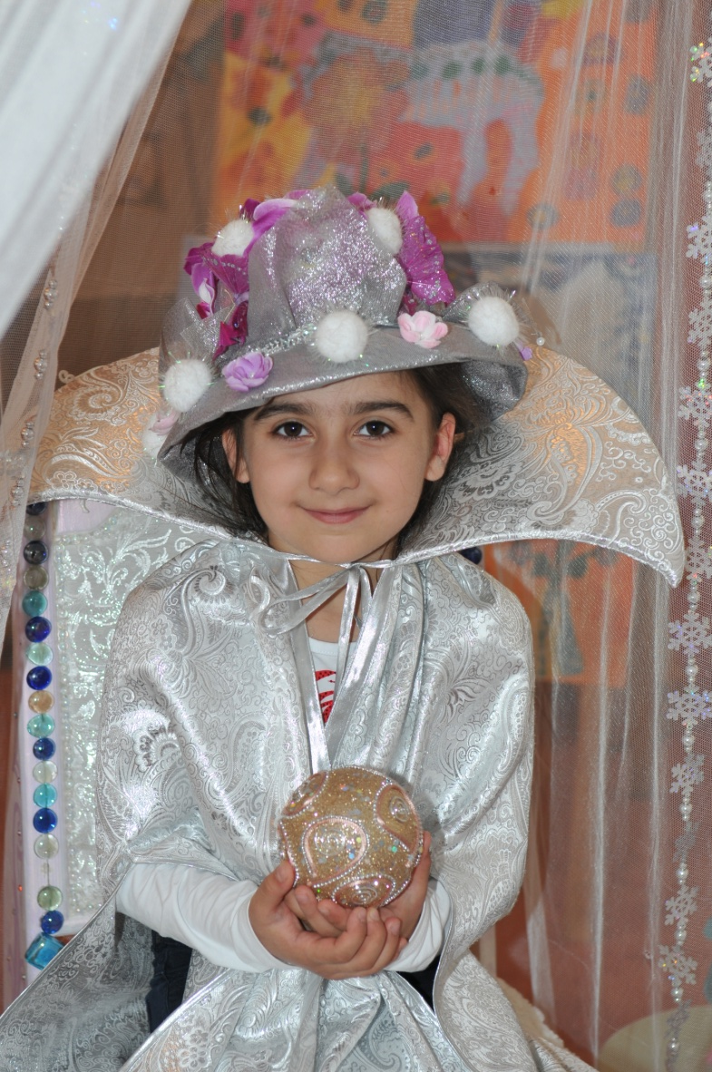
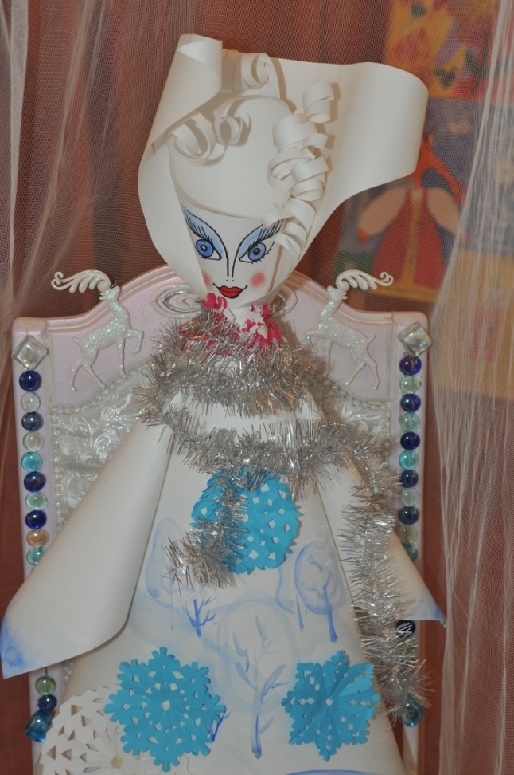
Владения Снежной королевы

Slide 12
Итоги проекта
Проект «Путешествие по сказке «Снежная королева» был реализован в ГБДОУ № 27 зимой 2012 года. Итогом проекта стал выпуск спектакля для родителей «Снежная королева» совместно с музыкальным руководителем Сташиной Л.Г.
Считаю, что нам удалось создать в детском саду свой интерактивный театр-музей, где дети вместе со сказочными персонажами прошли различные испытания, поучаствовали в веселых играх, и, преодолев все препятствия, помогли освободить Кая из царства вечного холода.
Дети побывали в сказочной атмосфере волшебства и радости, испытали невероятный эмоциональный подъем. Активное участие ребят в изготовлении декораций и атрибутов сделало этот проект особенно ценным.

Slide 13
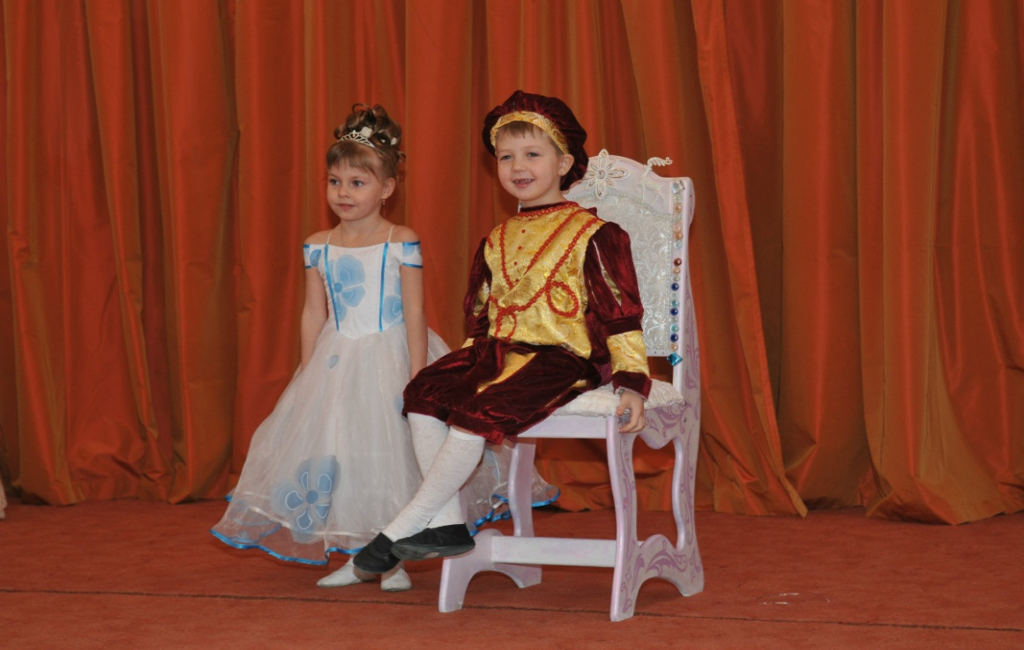
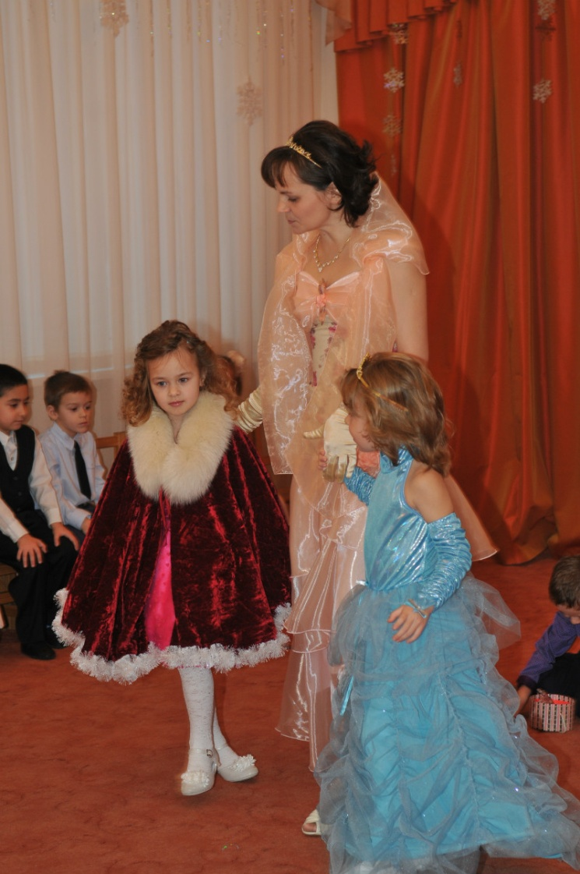
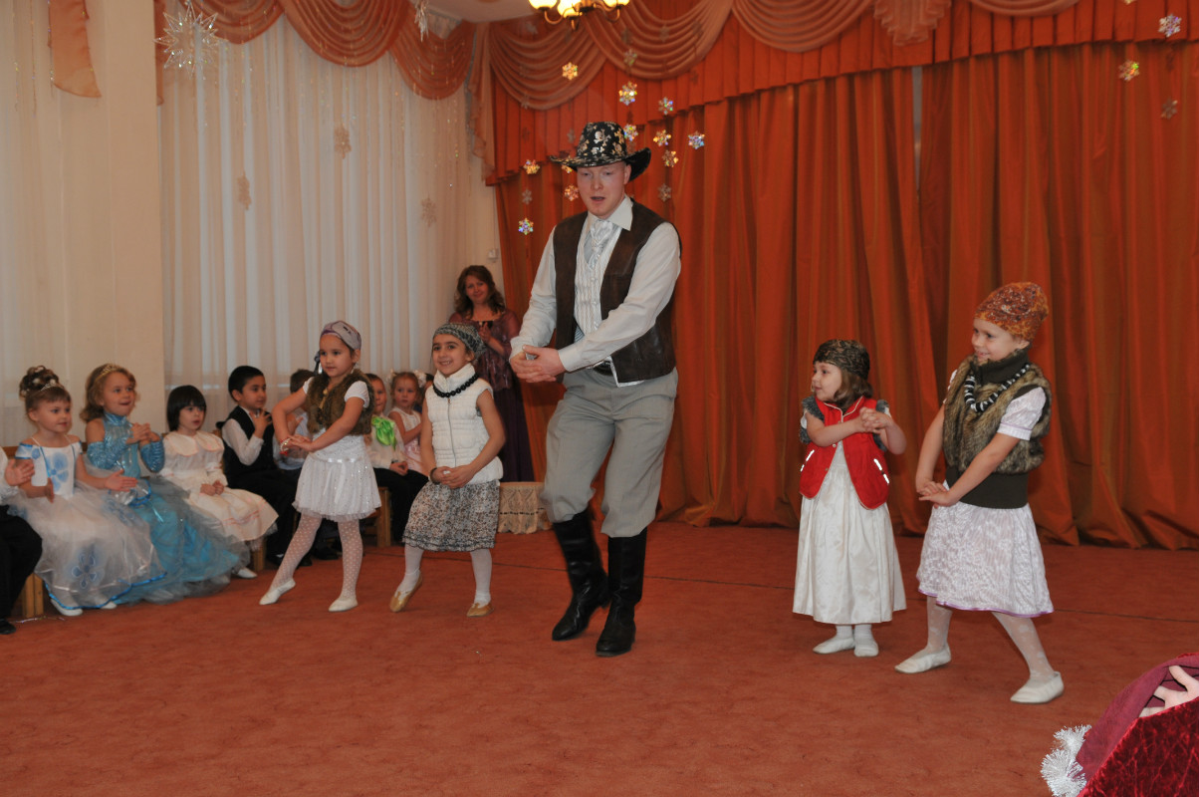
Итоговый спектакль для родителей

Slide 14
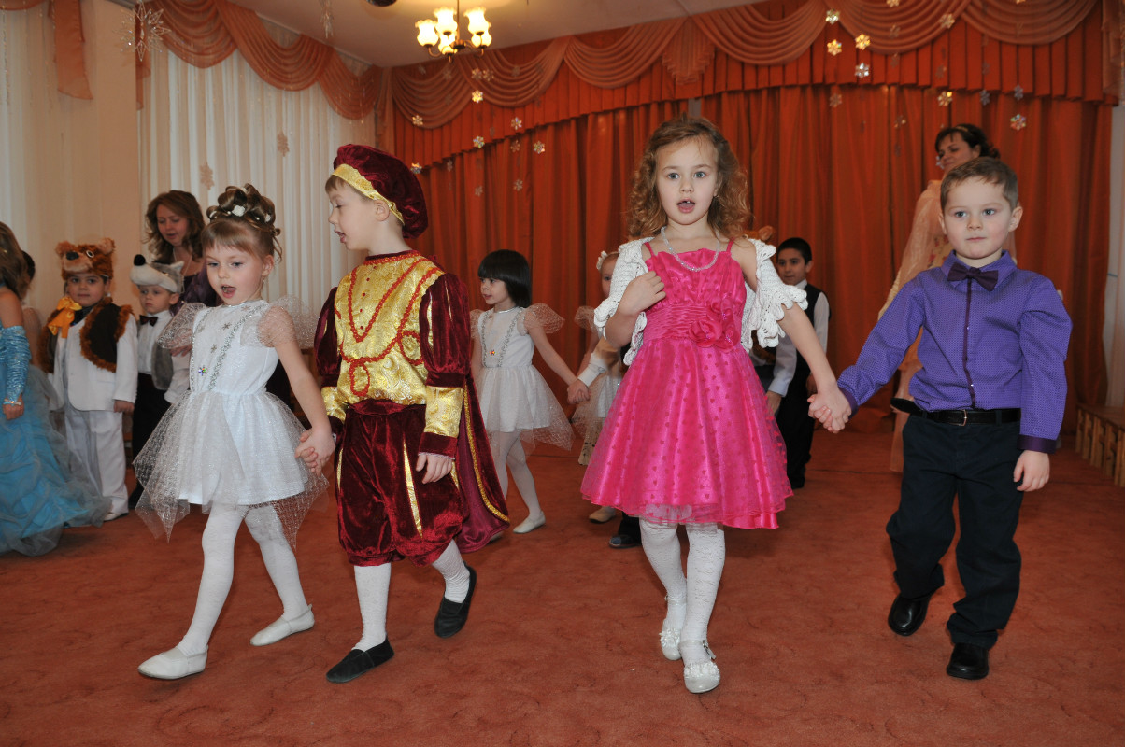
Спасибо за внимание!

